Slide 1
Pakalnių moterų užimtumo centras
Įregistruotas 2006m

Slide 2
Puoselėjam dailiuosius amatus

Slide 3
Centras įkūrė Pakalnių bendruomenės namus
2013 m. vykdė projektą „Pakalnių bendruomenės namų atnaujinimas“

Slide 4
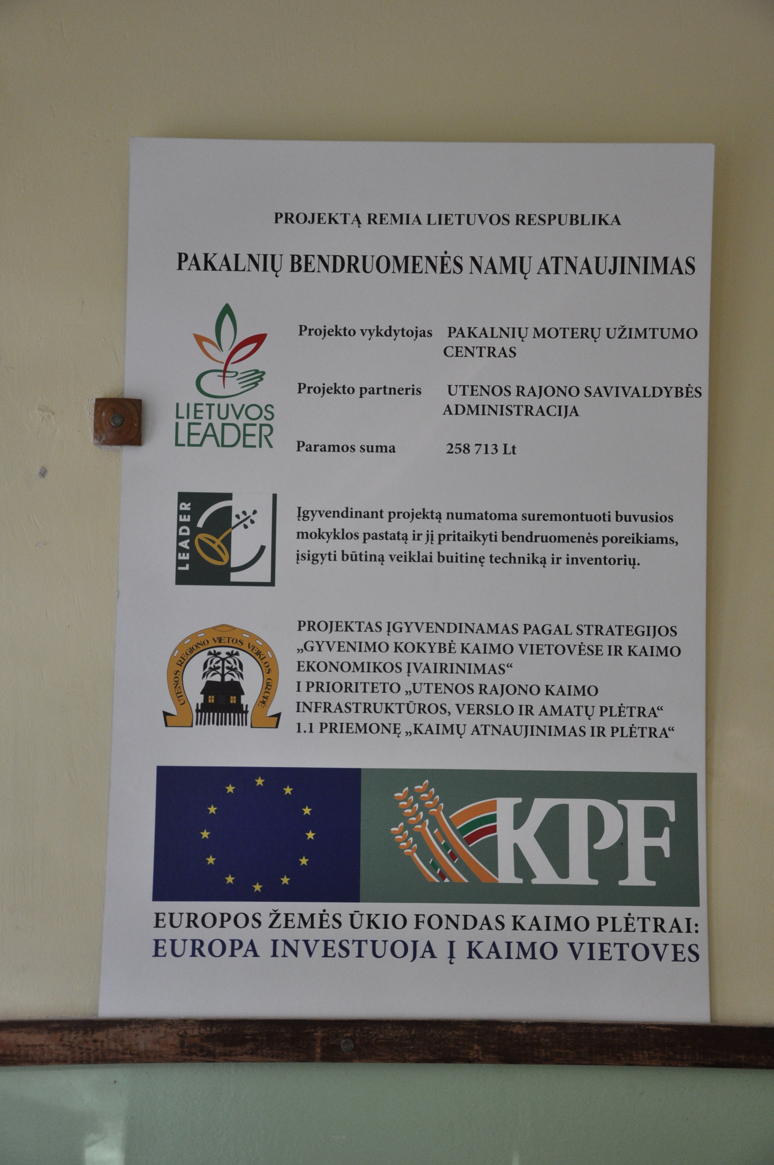

Slide 5
Pakeisti langai, durys, lietaus nuvedimo sistema

Slide 6
Pastatyti du židiniai

Slide 7
Įkurta skalbykla ir kirpykla, sporto kambarys

Slide 8
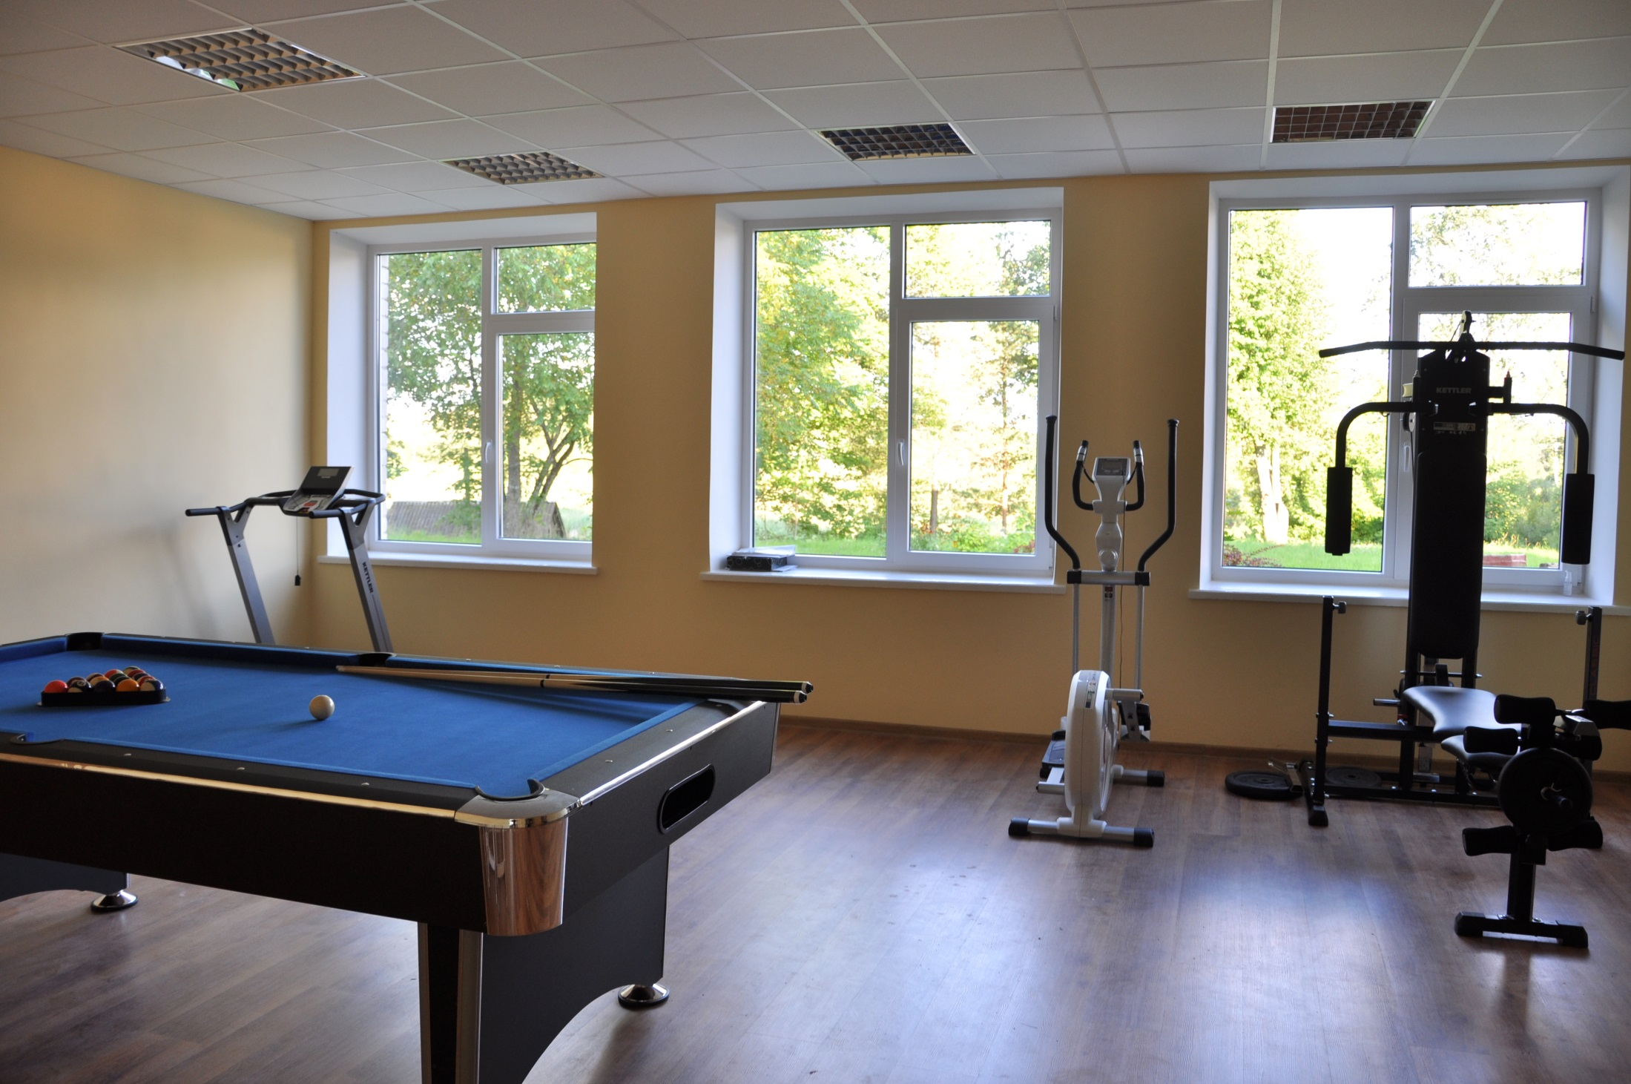
Sporto kambarys

Slide 9
Patalpos poilsiui

Slide 10
Virtuvė

Slide 11
Atremontuota biblioteka

Slide 12
Kaziuko mugė

Slide 13
Mindaugo karūnavimo diena

